Slide 1
Caractérisation de l’oscillateur GHz
BLANC Frédéric
07/12/2020

Slide 2
Plan
1- Schéma de principe des avancés de la manip de battement optique
2- Résultats obtenus

Slide 3
Le but est de réduire le bruit de phase de l’oscillateur et donc le jitter, en faisant quelques modifications sur l’oscillateur GHz après les étapes de caractérisation précédemment faites.

Slide 4
1- Schéma de principe des avancés de la manip de battement optique

Slide 5
Rappel : schéma de principe d’une approche naïve
Cassette
Iso PMI
Photodiode rapide
GHz
Coupleur 50/50
ESA
Iso PMI
NKT
Premiers résultats : Lors du battement optique, drift visible sur une plage beaucoup trop grande pour pouvoir mesurer au SSA.

Slide 6
Améliorations jusqu’au schéma de principe final
Filtre P-B ajustable
Photodiode rapide
GHz
Cassette
ESA
NKT
Le problème est le trop faible signal en sortie du filtre, on a donc décidé de rajouter un préamp.

Slide 7
Améliorations jusqu’au schéma de principe final
Filtre P-B ajustable
Photodiode rapide
GHz
Préamp
Cassette
ESA
NKT
Après l’ajout du préamp, la puissance était suffisante mais comme le signal en entrée du préamp est très faible, on a aussi amplifié du bruit.
On a donc décidé de permuter le préamp et le filtre en faisant attention à ne pas injecter trop de signal dans le filtre.

Slide 8
Schéma de principe final
Partie RF
Greenfield clock @ 878 MHz
Carte PI (BW 1MHz)
~
SSA
Phd
Passe-bande
Passe-bas
Photodiode rapide
GHz
Préamp
Passe-bande ajustable
Cassette
ESA
NKT
Partie Optique
Devant l’impossibilité de faire une mesure de bruit de phase optique à cause du battement qui drift trop rapidement ( ~20 MHz/s), on a fait une mesure du bruit de phase RF synchronisé au SSA.

Slide 9
2- Résultats obtenus

Slide 10
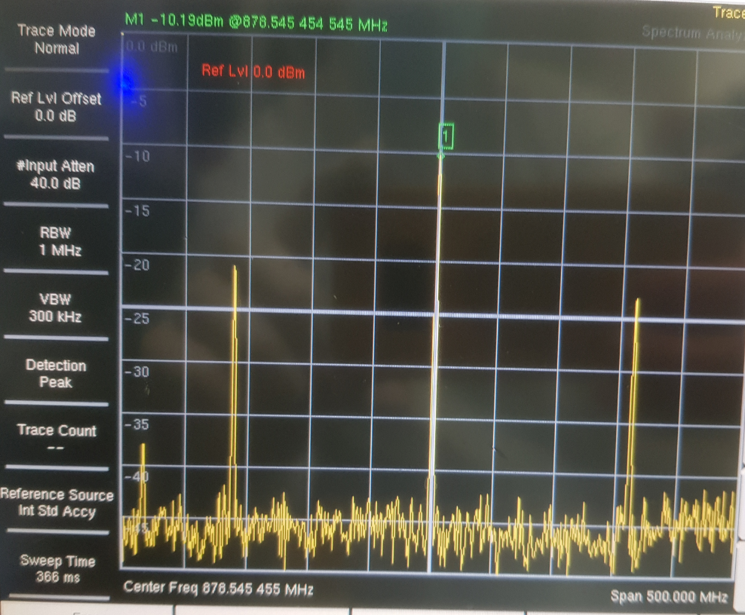
Battement optique sur l’ESA sans locking
Battement
Drift

Slide 11
Battement optique sur l’ESA avec locking
Battement
Battement stable mais on peut le placer où on veut

Slide 12
Bruit de phase mesuré avec synchro RF

Slide 13
Bruit de phase mesuré avec synchro RF

Slide 14
Prochaines étapes
1 – Amélioration de la mesure de battement (réduire le drift pour que le SSA puisse suivre le signal ).
2 – Amélioration de l’oscillateur, en particulier des raies parasites vues à l’ESA.

